Slide 1
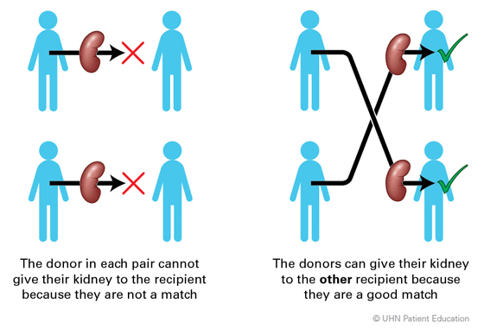
החלפת כליות אראל סגל-הלוי חלק מהשקפים של: Wayne Racey
https://www.uhn.ca/Transplant/PatientsFamilies/Kidney_Transplant_Program/Pre_Transplant/Pages/specialized_transplant_programs.aspx?utm_source=kidney-pre-Transplant&utm_medium=Clicks&utm_campaign=specialized-program

Slide 2
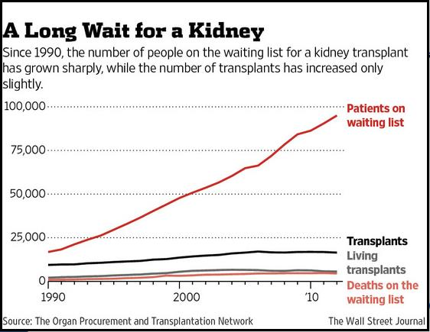
התור להשתלת כליות

Slide 3
החלפת כליות
כמעט בכל המדינות:
יש מחסור בכליות להשתלה.
אסור לתרום כליות תמורת כסף.
מותר לתרום כליה תמורת כליה.

Slide 4
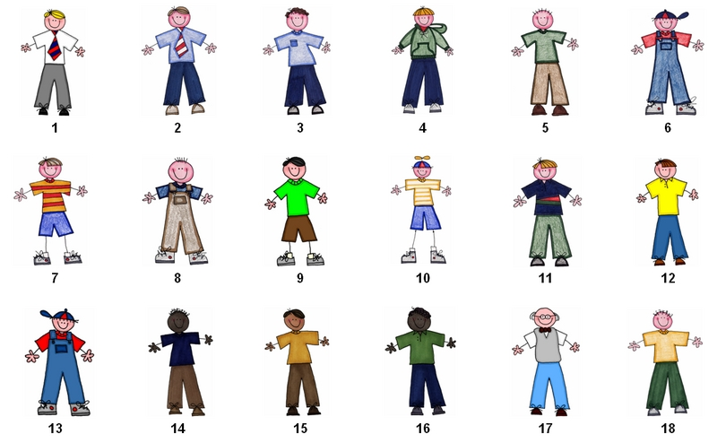
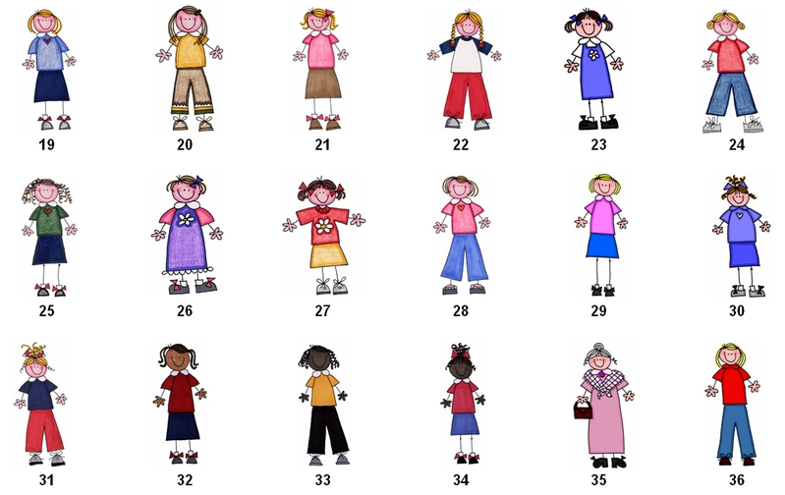
למה להחליף כליות?
תורם מוכן לתרום לחולה אבל לא מתאים, בגלל סוג הדם או סיבות נוספות:
ר
א
A
B
>נתרם תורם V | O | A | B | AB
O | כן | כן | כן | כן
A | לא | כן | לא | כן
B | לא | לא | כן | כן
AB | לא | לא | לא | כן
A
B
ג
ש

Slide 5
החלפת כליות אופטימלית
נתון: מאגר נתונים של זוגות של חולים ותורמים, ומידע רפואי על ההתאמות בין חולים לתורמים.
המטרה: לתת כליות לכמה שיותר חולים, בכפוף לתנאי של עידוד השתתפות:
כל תורם הנותן כליה שלו, מקבל כליה עבור החולה שלו.

Slide 6
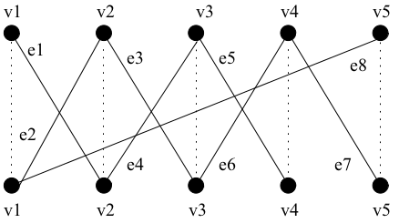
החלפת כליות אופטימלית – פתרון א
נבנה גרף דו-צדדי של חולים ותורמים, עם קשת בין חולה לתורם תואם, ונמצא שידוך (איזה?)
חולים
תורמים
הגרף מתוך המאמר:
Abraham, David J.; Blum, Avrim; Sandholm, Tuomas (2007-06-11).
"Clearing algorithms for barter exchange markets: enabling nationwide kidney exchanges".

Slide 7
החלפת כליות אופטימלית – פתרון א
נמצא שידוך גדול ביותר, ובכפוף לזה, שידוך עם מספר קשתות רציפות גדול ביותר (איך?)
חולים
תורמים
הגרף מתוך המאמר:
Abraham, David J.; Blum, Avrim; Sandholm, Tuomas (2007-06-11).
"Clearing algorithms for barter exchange markets: enabling nationwide kidney exchanges".

Slide 8
החלפת כליות אופטימלית – פתרון א
ניתן לכל צלע מקווקוות משקל x, ולכל צלע רציפה משקל y, כך ש:
y>x
B*x > A*y for all A,B in {0,..,n}, B>A
==> 1 < y/x < n/(n-1)
E.g. y=n+1, x=n.
נשתמש באלגוריתם מוכר למציאת שידוך עם משקל מקסימום בגרף דו-צדדי. ***

Slide 9
מעגלי החלפה באורך מוגבל
בהחלפת כליות כל הניתוחים צריכים להתבצע בו-זמנית.
כשמעגל ההחלפה בגודל k, צריך לבצע 2k ניתוחים בו-זמנית.
לכן, מבחינה לוגיסטית, אורך המעגלים חייב להיות מוגבל – בדרך-כלל עד2 או 3.
אלגוריתם השידוך שראינו אינו מספק דרישה זו.

Slide 10
מעגלי החלפה באורך 2
נניח שאפשר לבצע רק מעגלי-החלפה באורך 2.
במקרה זה, אפשר לייצג את הבעיה כגרף אחר )איזה?).

Slide 11
גרף ההתאמות
נבנה גרף שבו:
כל קודקוד מייצג זוג (תורם+חולה).
כל צלע א—ב מייצגת התאמה הדדית:
התורם מזוג א מתאים לחולה מזוג ב;
התורם מזוג ב מתאים לחולה מזוג א.
a
b
e
f
g
c
d
h
i

Slide 12
מציאת שידוך גדול ביותר
נחפש שידוך גדול ביותר בגרף ההתאמות.
* שימו לב שהגרף אינו דו-צדדי.
* אלגוריתם "הפרחים" (blossom) של אדמונדס (Edmonds) מוצא שידוך בזמן פולינומיאלי.
a
b
e
f
g
c
d
h
networkx.max_weight_matching
i

Slide 13
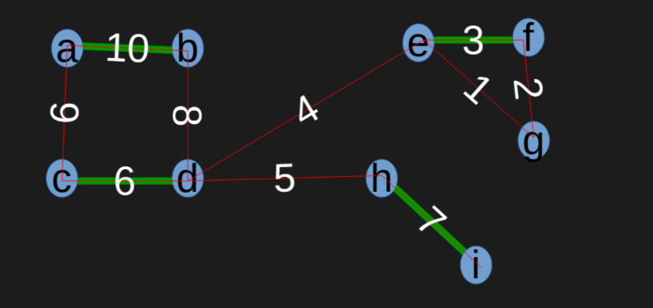
מציאת שידוך גדול ביותר - עדיפויות
במציאות, לצלעות שונות יש עדיפויות שונות, למשל: בגלל דחיפות רפואית, סיכויי הצלחה, וכו’. אנחנו רוצים להבטיח, שצלעות בעדיפות גבוהה ייבחרו לפני צלעות בעדיפות נמוכה.

Slide 14
מציאת שידוך גדול ביותר - עדיפויות
האלגוריתם הקיים מוצא שידוך שבו סכום המשקלים הוא הגדול ביותר. איך נתאים אותו לעדיפויות?

Slide 15
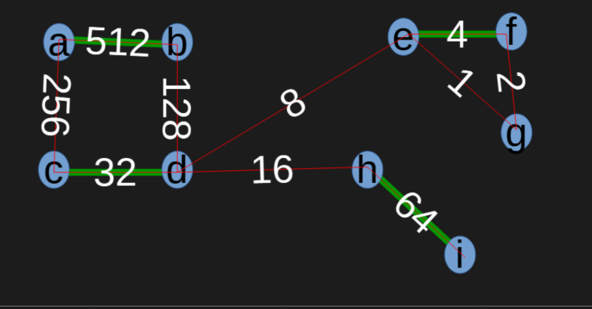
רדוקציה מעדיפויות למשקלים
- נסדר את הצלעות מהעדיפות הנמוכה לגבוהה.
- ניתן לצלע ה-i בסדר הזה משקל 2 בחזקת i.
המשקל של כל צלע e > סכום המשקלים של כל הקשתות עם עדיפות נמוכה מ-e. לכן האלגוריתם יעדיף שידוך עם e על פני כל שידוך עם קשתות בעדיפות נמוכה יותר.

Slide 16
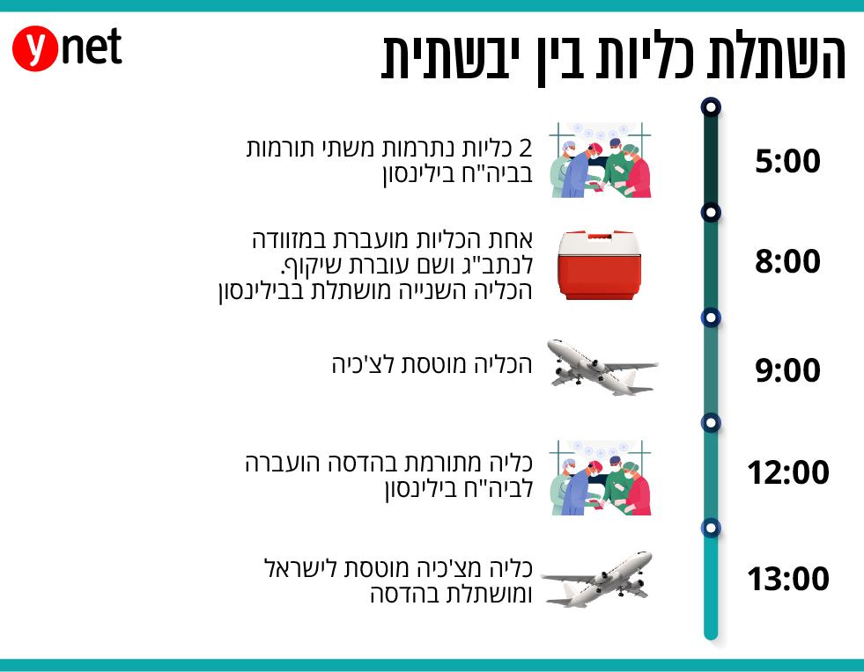
מעבר לזוגות – מעגלי-החלפה באורך 4
Ynet 17/12/2019
משרד הבריאות

Slide 17
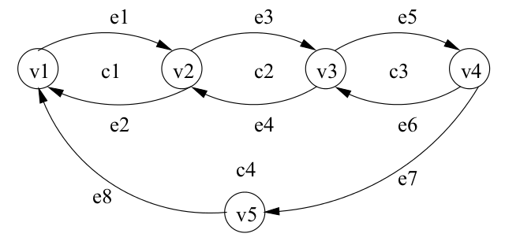
מעגלי-החלפה באורך L
נניח שאפשר לבצע מעגלי-החלפה באורך לכל היותר L, כאשר L לפחות 3.
נייצג את הבעיה כגרף מכוון של זוגות:
הגרף מתוך המאמר:
Abraham, David J.; Blum, Avrim; Sandholm, Tuomas (2007-06-11).
"Clearing algorithms for barter exchange markets: enabling nationwide kidney exchanges".

Slide 18
מעגלי-החלפה באורך L
המטרה: למצוא אוסף של מעגלים מכוונים זרים באורך לכל היותר L, כך שמספר הצמתים המכוסים הוא גדול ביותר.
הבעיה NP-קשה לכל L ≥ 3.
מה עושים?

Slide 19
מעגלי-החלפה באורך L
יש שתי גישות לפתרון בעיה NP-קשה:
א. פתרון אופטימלי-בקירוב בזמן פולינומי;
ב. פתרון אופטימלי-ממש בזמן מעריכי.
מה לדעתכם הפתרון המתאים לבעיה שלנו?

Slide 20
מעגלי-החלפה באורך L – תיכנות ליניארי בשלמים
נכתוב בעייה של תיכנות ליניארי
עם משתנים שלמים )ראו בקוד).
לכל מסלול באורך L שאינו מעגל, נוסיף אילוץ:
מספר הקשתות הנבחרות במסלול זה הוא לכל היותר L-1.

Slide 21
מעגלי-החלפה באורך L – תיכנות ליניארי בשלמים (המשך)
מספר המסלולים באורך 3 הוא O(n^3).
n ~ 10,000. מספר האילוצים גדול מדי – אי אפשר אפילו לכתוב את כולם!
הפתרון: יצירת אילוצים דינאמית (constraint generation):
יוצרים בעיה בלי שום אילוצים של מסלולים.
פותרים את הבעיה.
אם אין מעגלים באורך L+1 – סיימנו.
אחרת, מוצאים את המסלולים באורך L, מוסיפים את האילוצים שלהם, וחוזרים ל-2.

Slide 22
מעבר למעגלים – שרשראות-החלפה – מתחילות בתורם אחד חסיד (אלטרואיסט)
In July 2007, Alliance for paired donations started an “Altruistic Donor Chain”
Altruistic donor in Michigan donated kidney to woman in Phoenix.
Husband of Phoenix woman gave kidney to woman in Toledo.
Her mom gave kidney to patient A in Columbus, whose daugher simultaneously gave kidney to patient B in Columbus.
And so on….

Slide 23
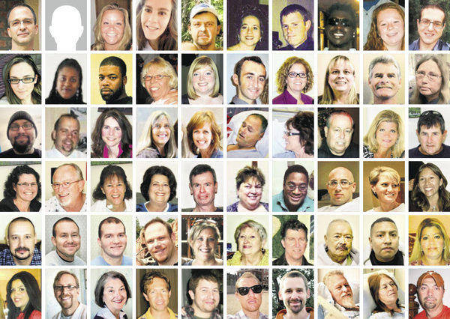
שרשרת החלפה באורך 60

